Slide 1
KLimaforandringer
Tilbagekoblingsmekanismer og konsekvenser

Slide 2
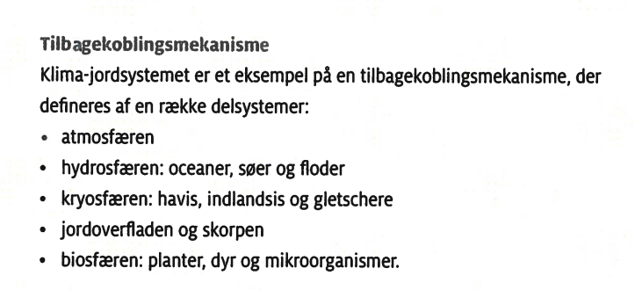

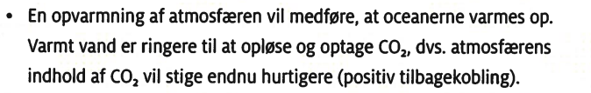
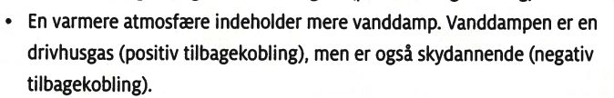
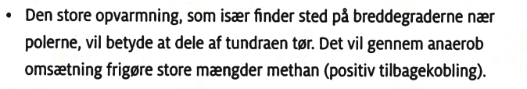

Positiv tilbagekobling
Hvis den påvirkede sfære reagerer ved at forstærke den udvikling der er i gang
Negativ tilbagekobling
Hvis den påvirkede sfære reagerer ved at dæmpe den udvikling der er i gang

Slide 3
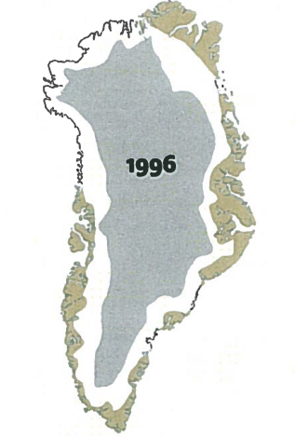
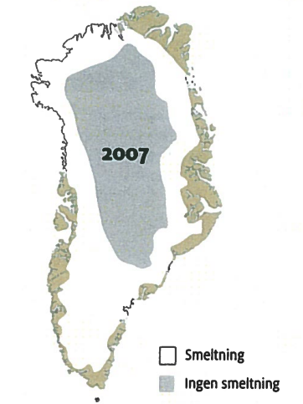
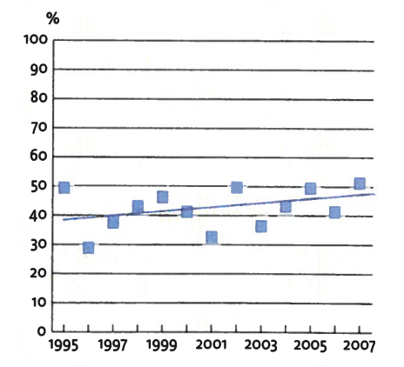
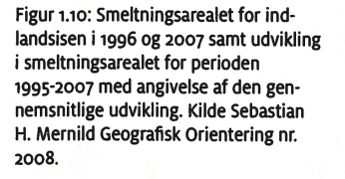

Slide 4
Fremtidens klima
FN’s klimapanels scenarier
  Befolkningstilvækst
  Teknologisk udvikling
  Økonomisk vækst
Frem mod 2100:
  Stigning i havniveau: 59 cm-150 cm
  Temperaturstigning: 1,1ºC-6,4ºC
Regional påvirkning:
Største temperaturændring nordligst og sydligst – pga. ændring i albedo
Nedbørsændring; Mere ved Ækvator og høje breddegrader – mindre ved mellembreddegraderne

Slide 5
kulstofkredsløbet
I en geofaglig sammenhæng

Slide 6
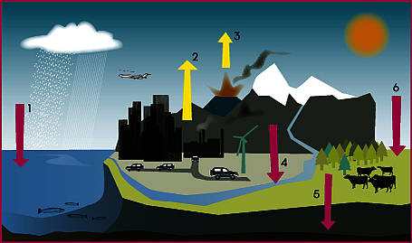
C i de forskellige dele af Jorden
Sammenhæng med drivhuseffekten

Slide 7
Opgaver til kulstofkredsløbet
Udfyld skemaet (word-dokument):

